Slide 1
Región de Confianza
Carlos Mario Paredes Valencia

Slide 2
Región de Confianza
La región de confianza o los métodos de paso restringido, son un enfoque para resolver las debilidades que presenta el método de Newton, que surge cuando la matriz Hessiana no es definida positiva o se tienen funciones altamente no lineal.
Los métodos de región de confianza, usan la siguiente estrategia:
Formar una aproximación confiable de f(x)
Encontrar el mínimo de esta función.

Slide 3
Región de Confianza
La región de confianza se define como una vecindad alrededor de la iteración actual (x(t)) en donde la aproximación actual de f(x) produce un descenso. El énfasis cambia de encontrar direcciones de descenso a formar una buenas aproximación de f(x). [1]

Slide 4
Región de Confianza
Este método permite seleccionar la dirección y la longitud del paso de manera simultánea. Si el paso no es aceptable, reduce el tamaño de la región y encuentra el nuevo mínimo. De manera general, la dirección del paso cambia siempre que se modifique la región de confianza. La selección de la región de confianza es critica para la efectividad en cada iteración. Si esta región es demasiado pequeña, el algoritmo pierde la oportunidad de dar un paso sustancial que lo moverá mucho mas cerca hacia el mínimo de la función objetivo, en cambio, si es demasiado grande, el mínimo puede encontrarse lejos de la función objetivo dentro de la región, y el tamaño de la región deberá ser reducido. En algoritmos prácticos, el tamaño de la región se selecciona de acuerdo con el rendimiento del algoritmo durante iteraciones previas[2].

Slide 5
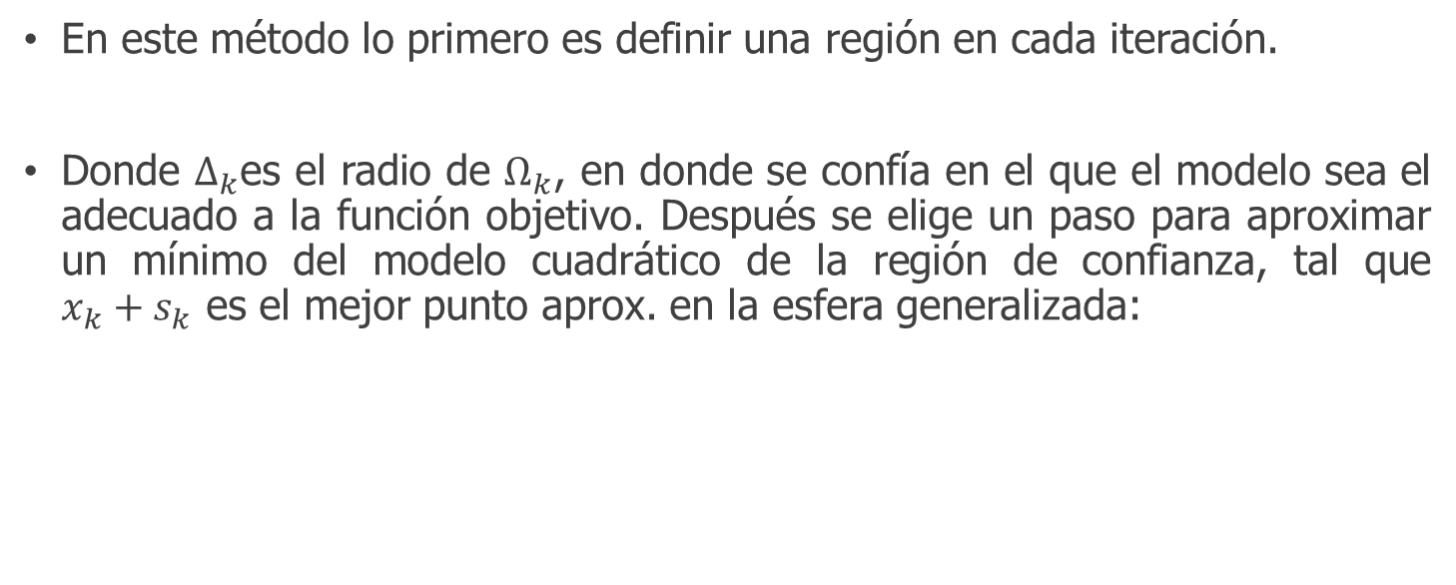

Región de Confianza
En este método lo primero es definir una región en cada iteración.
Donde $∆_{k}$es el radio de $Ω_{k}$, en donde se confía en el que el modelo sea el adecuado a la función objetivo. Después se elige un paso para aproximar un mínimo del modelo cuadrático de la región de confianza, tal que $x_{k}+s_{k}$ es el mejor punto aprox. en la esfera generalizada:
Con centro $x_{k}$y radio $∆_{k}$

Slide 6
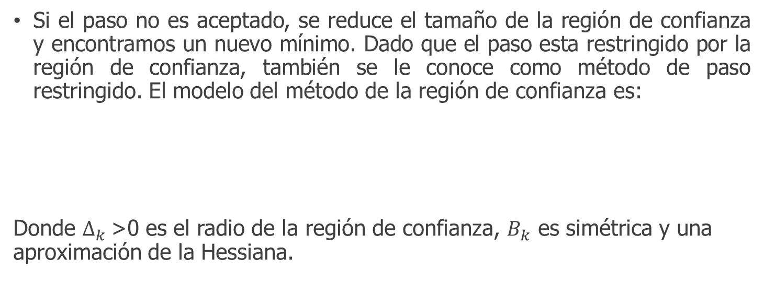
Región de Confianza
Si el paso no es aceptado, se reduce el tamaño de la región de confianza y encontramos un nuevo mínimo. Dado que el paso esta restringido por la región de confianza, también se le conoce como método de paso restringido. El modelo del método de la región de confianza es:
Donde $∆_{k}$>0 es el radio de la región de confianza, $B_{k}$ es simétrica y una aproximación de la Hessiana.

Slide 7
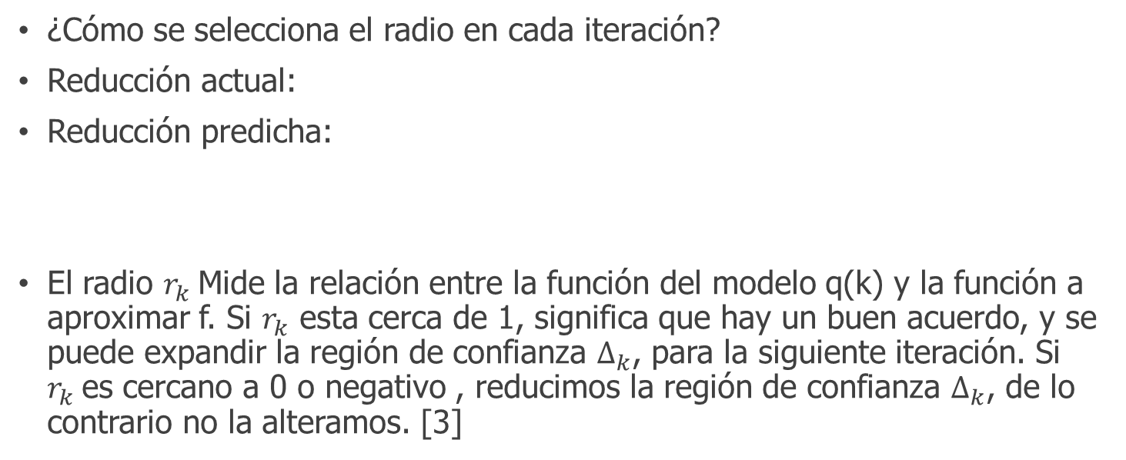
Región de Confianza
¿Cómo se selecciona el radio en cada iteración?
Reducción actual:
Reducción predicha:
El radio $r_{k}$Mide la relación entre la función del modelo q(k) y la función a aproximar f. Si $r_{k}$ esta cerca de 1, significa que hay un buen acuerdo, y se puede expandir la región de confianza $∆_{k}$, para la siguiente iteración. Si $r_{k}$es cercano a 0 o negativo , reducimos la región de confianza $∆_{k}$, de lo contrario no la alteramos. [3]

Slide 8
Región de Confianza

Slide 9
Referencias
[1] A. Ravindran, K. M. Ragsdell, and G. V. Reklaitis, Engineering Optimization: Methods and Applications. 2006.
[2] A. Messac, Optimization in Practice with MATLAB®: For Engineering Students and Professionals. Cambridge University Press, 2015.
[3] S. Wenyu and Y.-X. Yuan, “Optimization Theory and Methods Nonlinear Programming,” Springer, vol. 1, no. c, pp. 1–4.

Slide 10
GRACIAS

